Slide 1



TRƯỜNG TIỂU HỌC ÁI MỘ A
NĂM HỌC 2019 - 2020

Slide 2
LỊCH SỬ - TUẦN 3
Nước Âu Lạc

Slide 3
Ôn bài cũ:
1. Nước Văn Lang ra đời vào thời gian nào? Ở khu vực nào trên đất nước ta?
- Nước Văn Lang ra đời cách đây khoảng 2719 năm (tức là khoảng 700 năm TCN). Ở khu vực sông Hồng, sông Cả và sông Mã.

Slide 4
2. Nghề chính của người dân nước Văn Lang là gì?
- Người dân làm ruộng, ươm tơ, dệt lụa,đúc đồng làm vũ khí và công cụ sản xuất.

Slide 5
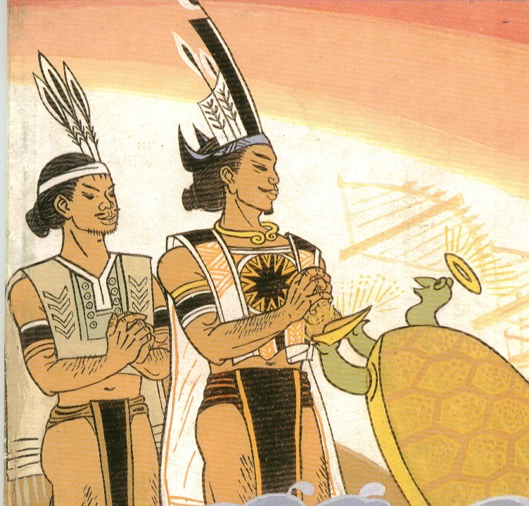

Slide 6
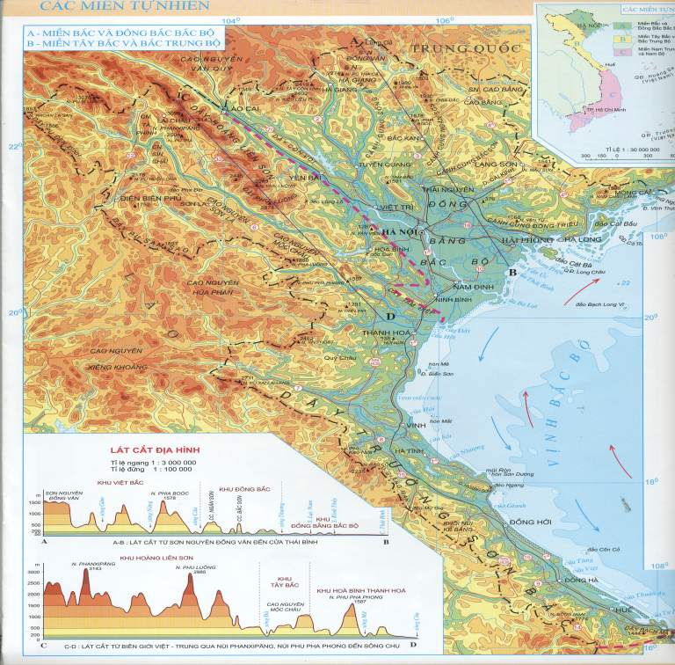
Ven sông Hồng, từ Ba Vì (Hà Tây) đến Việt Trì (Phú Thọ).

Slide 7
Thứ ba ngày 18 tháng 9 năm 2019
Lịch sử
Nước Âu Lạc
(Trang 15)
1. Người Lạc Việt và người Âu Việt
2. Sự ra đời của nước Âu Lạc
3. Những thành tựu của người Âu Lạc.

Slide 8
1. Người Lạc Việt và người Âu Việt
Hãy đọc thầm (SGK trang 15) ( Phần đầu - chữ nhỏ) Trao đổi nhóm 2 :

Slide 9
Cuộc sống của người Âu Việt và người Lạc Việt có những điểm giống và khác nhau?

Slide 10
Cuộc sống của người Âu Việt và người Lạc Việt có những điểm tương đồng và họ sống hòa hợp với nhau. Họ đều biết chế tạo đồ đồng, đều biết rèn sắt, đều trồng lúa và chăn nuôi, tục lệ có nhiều điểm giống nhau.

Slide 11
2. Sự ra đời của nước Âu Lạc
Hãy đọc thầm (SGK trang 15) từ năm 218 TCN . . . (Đông Anh, Hà Nội ngày nay)Trao đổi nhóm 2 :
Nước Âu Lạc ra đời trong hoàn cảnh nào?

Slide 12
Vào năm 218 trước công nguyên, quân Tần ở Trung Quốc xuống xâm chiếm các nước phương Nam, Thục phán đã lãnh đạo người Âu Việt và người Lạc Việt đánh lui quân ngoại xâm rồi dựng nên nước Âu Lạc.

Slide 13
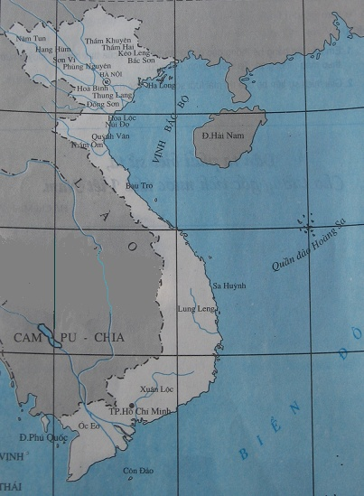
Phú Thọ
Cổ Loa (Đông Anh)

Slide 14
3. Những thành tựu của người Âu Lạc:

Slide 15
PHIẾU BÀI TẬP
Điền dấu x vào ô trống trước ý trả lời đúng: Những thành tựu đặc sắc của người dân Âu Lạc
X
Rèn được lưỡi cày đồng.
X
Chế tạo được loại nỏ thần bắn được nhiều mũi tên.
Nhuộm răng đen, ăn trầu, búi tóc.
X
Xây thành Cổ Loa.

Slide 16
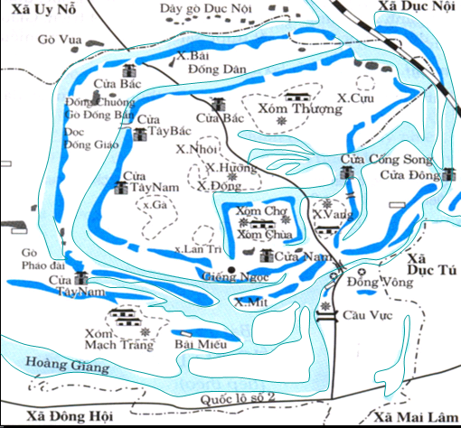
SƠ ĐỒ KHU THÀNH CỔ LOA
Vòng thành ngoại
Vòng thành trung
Vòng thành nội

Slide 17
Em có nhận xét gì về Thành Cổ Loa của nước Âu Lạc vào thế kỉ III - II TCN?

Slide 18
Thành là công trình lao động sáng tạo có qui mô lớn nhất của Âu Lạc.
Thành vừa là kinh đô vừa là thành quân sự bảo vệ an ninh quốc gia .
( Dân số Âu Lạc chỉ có khoảng 1 triệu người, đắp được 3 vòng thành đó là một kì công )

Slide 19
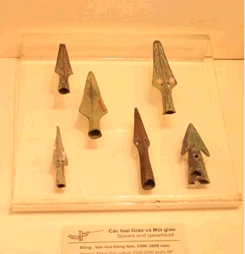
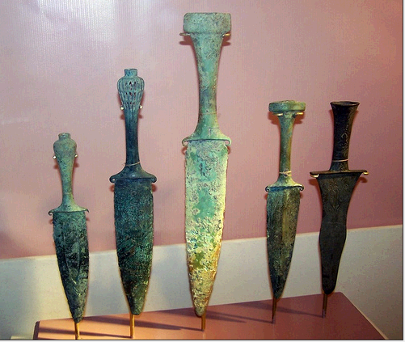
VŨ KHÍ CỔ LOA
MŨI GIÁO
DAO GĂM, KIẾM

Slide 20
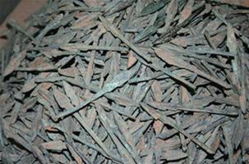
CẦU VỰC
HÀNG VẠN MŨI TÊN ĐỒNG ĐƯỢC TÌM THẤY Ở PHÍA NAM THÀNH CỔ LOA ( CẦU VỰC )

Slide 21
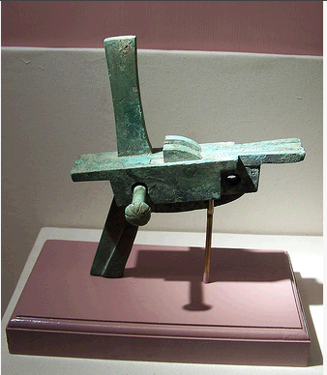
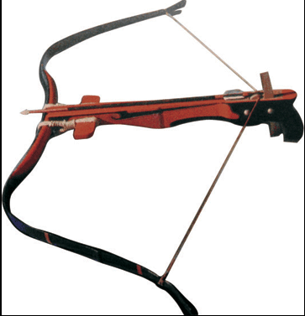
LẪY NỎ CỔ LOA

Slide 22
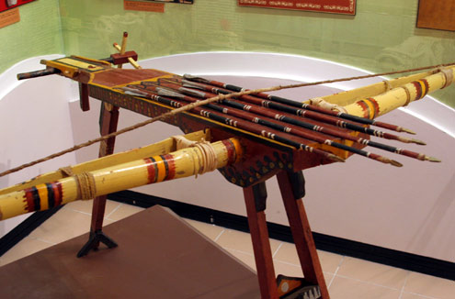
Nỏ bắn một lần nhiều mũi tên

Slide 23
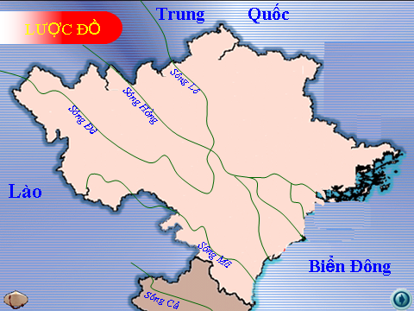
NAM VIỆT
ÂU LẠC
Nhà Triệu thống trị
CỔ LOA

Slide 24
Những thành tựu của nước Âu Lạc
Nông nghiệp:
Lưỡi cày đồng được dùng phổ biến, trồng trọt, chăn nuôi, đánh cá,săn bắt phát triển.

Slide 25
Thủ công nghiệp:
Làm gốm, dệt, đồ trang sức, đóng thuyền,…
- Xây dựng, luyện kim phát triển.
- Xã hội có sự phân biệt giàu nghèo.
Quốc phòng:
Chế tạo ra nỏ bắn nhiều mũi tên. Xây thành Cổ Loa

Slide 26
3. Nước Âu Việt và sự xâm lược củaTriệu Đà
- Năm 179 TCN , quân Triệu Đà đã chiếm được Âu Lạc

Slide 27
Nguyên nhân nào dẫn đến việc người dân Âu Lạc mất nước vào tay giặc phương Bắc?
Nguyên nhân thất bại:
- Do chủ quan nên mắc mưu kẻ thù.
Nội bộ chia rẻ, nhân dân không ủng hộ

Slide 28
Theo em sự thất bại của An Dương Vương để lại cho đời sau bài học gì?
Bài học kinh nghiệm:
- Phải luôn cảnh giác với kẻ thù
- Phải xây dựng khối đoàn kết dân tộc, dựa vào sức mạnh toàn dân để đánh giặc

Slide 29
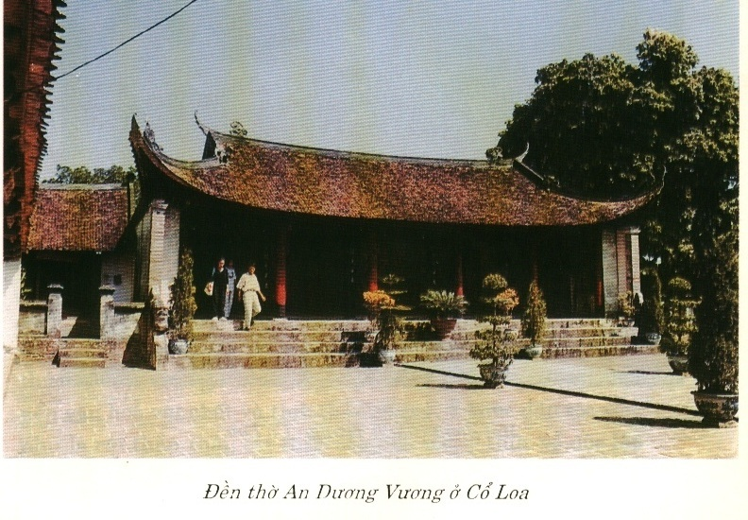
Đền thờ An Dương Vương

Slide 30
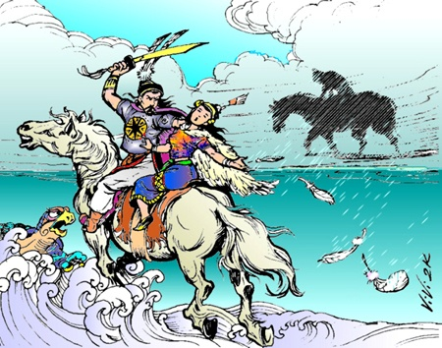
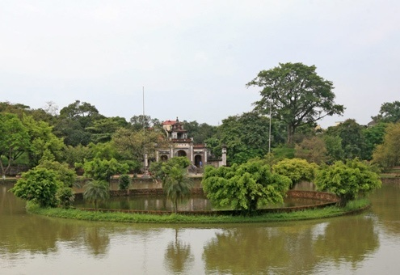

Slide 31
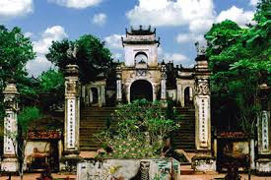
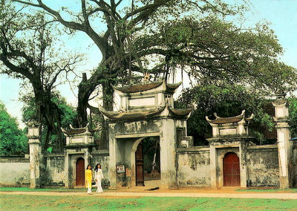
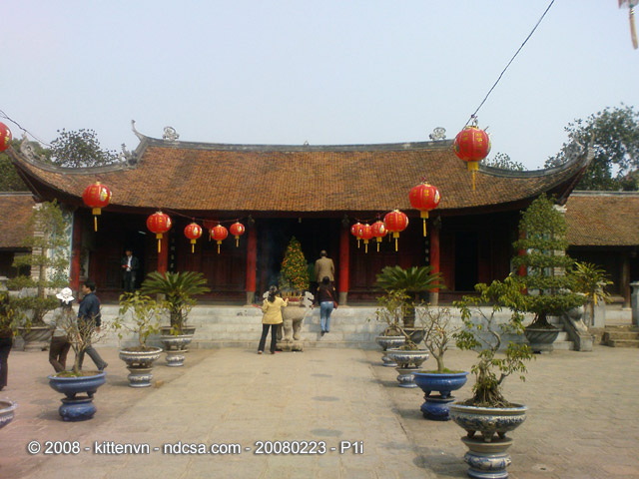
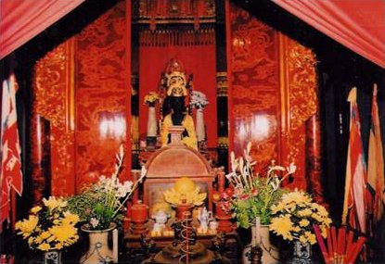
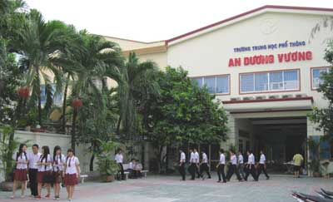
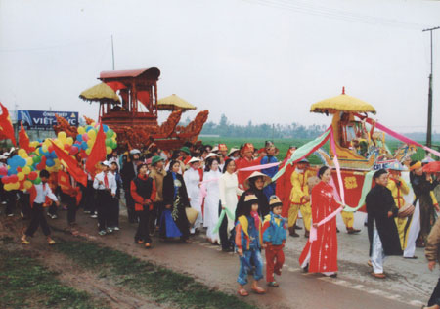
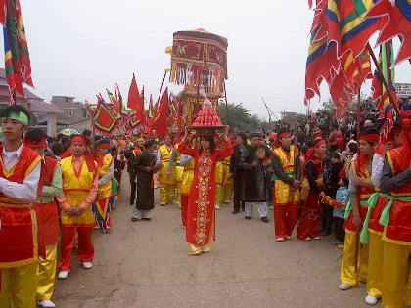
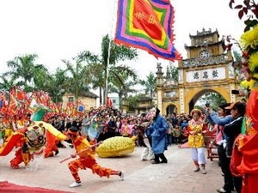

Slide 32
1/ Ai là người có công hợp nhất đất nước của người Lạc Việt và người Âu Việt ?
……………………………..
Thục Phán An Dương Vương
2/ Nhà nước của người Lạc Việt và người Âu Việt có tên gì, đóng đô ở đâu ?
Nước………………………
Đóng đô…….…………………………..
Âu Lạc
Đông Anh, Hà Nội ngày nay

Slide 33
179 TCN
3/ Năm …………,Triệu Đà đã chiếm được Âu Lạc

Slide 34
Ghi nhớ :
Cuối thế kỉ III TCN, nước Âu Lạc tiếp nối nước Văn Lang. Nông nghiệp tiếp tục được phát triển. Kĩ Thuật chế tạo ra nỏ bắn được nhiều mũi tên và việc xây dựng thành Cổ Loa là những thành tựu đặc sắc về quốc phòng của người dân Âu Lạc.
Năm 179 TCN, quân Triệu Đà đã chiếm được Âu Lạc.

Slide 35

NHẬN XÉT - DẶN DÒ
Chuẩn bị : “ Nước ta dưới ách đô hộ của các triều đại phong kiến phương Bắc”

